Slide 1
基于Hadoop的大数据应用
——Flume数据采集

Slide 2
课程目标
通过本节课的学习，大家能理解flume的架构原理，能够轻松的使用flume进行数据采集。

Slide 3
课程大纲
1、flume的架构原理
2、flume实践练习

Slide 4
架构原理
一、Flume架构原理
在这一节课中我们主要来讨论什么是flume、event、agent和flume的架构介绍
1、什么是Flume
Apache Flume 是一个从可以收集例如日志，事件等数据资源，并将这些数量庞大的数据从各项数据资源中集中起来存储的工具/服务，或者数集中机制。其设计的原理也是基于将数据流，如日志数据从各种网站服务器上汇集起来存储到HDFS，HBase等集中存储器中。其结构如下图所示：

Slide 5
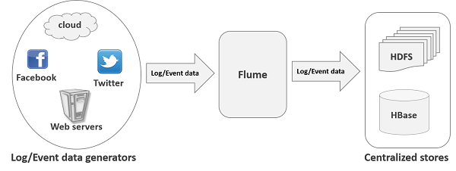
架构原理

Slide 6

架构原理
2、Event介绍
（1）event是flume中处理消息的基本单元，由零个或者多个header和正文body组成。如下图：
（2）Header 是 key/value 形式的，可以用来制造路由决策或携带其他结构化信息(如事件的时间戳或事件来源的服务器主机名)。
（3）Body是一个字节数组，包含了实际的内容。
Key | value
hostname | flume_1
timestamp | 1499658745

Slide 7
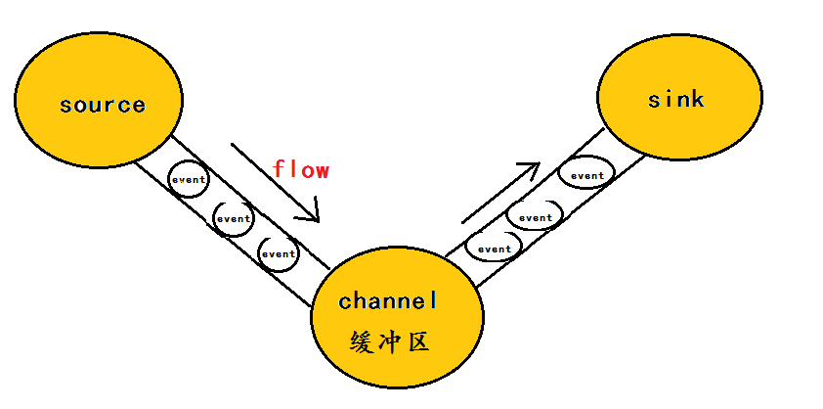
架构原理

Slide 8
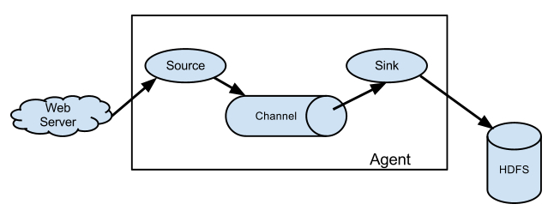
架构原理
3、Agent介绍
Agent其实是一个独立的守护进程(JVM),它从客户端收集数据或者从其他的Agent哪儿接收收据,然后迅速的将获取的数据传给下一个目的节点sink或者agent。其实就是处理数据的一个过程 如下图所示：

Slide 9
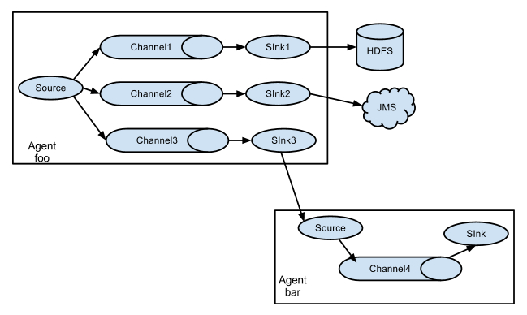
架构原理

Slide 10
Flume组成原理
3、flume架构介绍
一个flume进程其实就是一个Agent,其包含3个核心的组件：source—->channel—–>sink。
source：source组件是专门用来收集数据的，可以处理各种类型、各种格式的日志数据,包括avro、thrift、exec、jms、spooling directory、netcat、syslog、kafka、自定义。
channel：source组件把数据收集来以后，临时存放在channel中，即channel组件在agent中是专门用来临时存放数据的——对采集到的数据进行简单的缓存，可以存放在memory、jdbc、file、kafka等等。
sink：sink组件是用于把数据发送到目的地的组件，目的地包括hdfs、logger、avro、thrift、ipc、file、null、Hbase、hive、kafka等当然也可以自定义。

Slide 11
Flume组成原理
本节回顾：
本节课我们主要学习了什么是flume、event、agent和flume架构中核心组件source、channel和sink。

Slide 12
Flume实践练习
二、flume实践练习
上一节我们学习了Flume的架构介绍，本节我们通过练习,来加深对flume的理解。
本次练习就是通过flume来采集数据，目标是把数据放到hdfs存储系统上，结果我们会看到HDFS上文件产生。
我们需要以下几步
1、在系统上创建一个源文件存放目录，
2、在源目录里创建一个测试文件
3、在hdfs上创建一个目标文件存放目录
4、配置flume配置文件
5、启动flume进程
6、检查hdfs上目标目录
flume实践手册

Slide 13
Flume实践练习
本节回顾:
本节我们主要做了flume参数的学习、配置、并启动了一个flume agent来采集数据入hdfs。

Slide 14
本章回顾
本章回顾：
本章我们主要学习了以下内容：
1、什么是flume?
2、flume处理单元event
3、flume agent的介绍
4、flume架构核心组成部分source、channel、sink
最后我们通过一个实验来验证了flume的功能

Slide 15


